Slide 1


Trực quan hóa dữ liệu về tỷ lệ thất nghiệp tại Ấn Độ

Slide 2
Nội dung ý tưởng :
Lời đầu tiên, nhóm chúng em xin gửi lời cảm ơn chân thành đến thầy …vì sự hướng dẫn và đồng hành trong quá trình hoàn thành đề tài này.
Trong kỷ nguyên số hóa, dữ liệu trở thành tài nguyên quý giá, đặc biệt trong lĩnh vực học máy và trí tuệ nhân tạo.
Đề tài “Trực quan hóa dữ liệu về tỷ lệ thất nghiệp tại Ấn Độ " nhằm mục tiêu khám phá và áp dụng các phương pháp tiền xử lý dữ liệu hiệu quả.
Việc trực qua hóa dữ liệu sẽ giúp chúng ta hiểu rõ hơn về dữ liệu, đồng thòi giúp chúng ta đưa ra các quyết định trong nhiều lĩnh vực như kinh doanh, chính trị, y tế,…..

Slide 3
Nội dung bài thuyết trình
1
2
Giới thiệu tập dữ liệu về unemployment rate in India
Xử lí dữ liệu và trực quan hóa dữ liệu

Slide 4
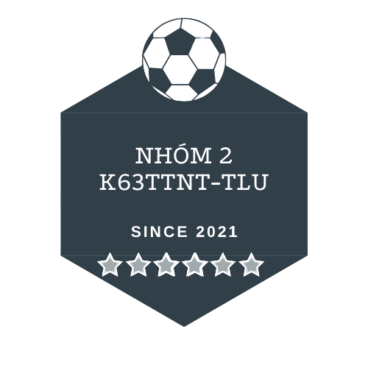


GIỚI THIỆU TẬP DỮ LIỆU INDIA
01

Slide 5
Dataset có 268 bản ghi và các thuộc tính, bao gồm:
States: Các bang của Ấn Độ
Date: Ngày thống kê tỉ lệ thất nghiệp
Frequency: Tân suất đo (hang tháng)
Estimated unemployment rate: tỉ lệ người thất nghiệp ở mỗi bang
Estimated employed: số lượng người thất nghiệp
Estimated labour participation rate: tỉ lệ người trong độ tuổi lao động từ 16 đén 64 tuổi

Slide 6
XỬ LÝ DỮ LIỆU VÀ TRỰC QUAN
02

Slide 7
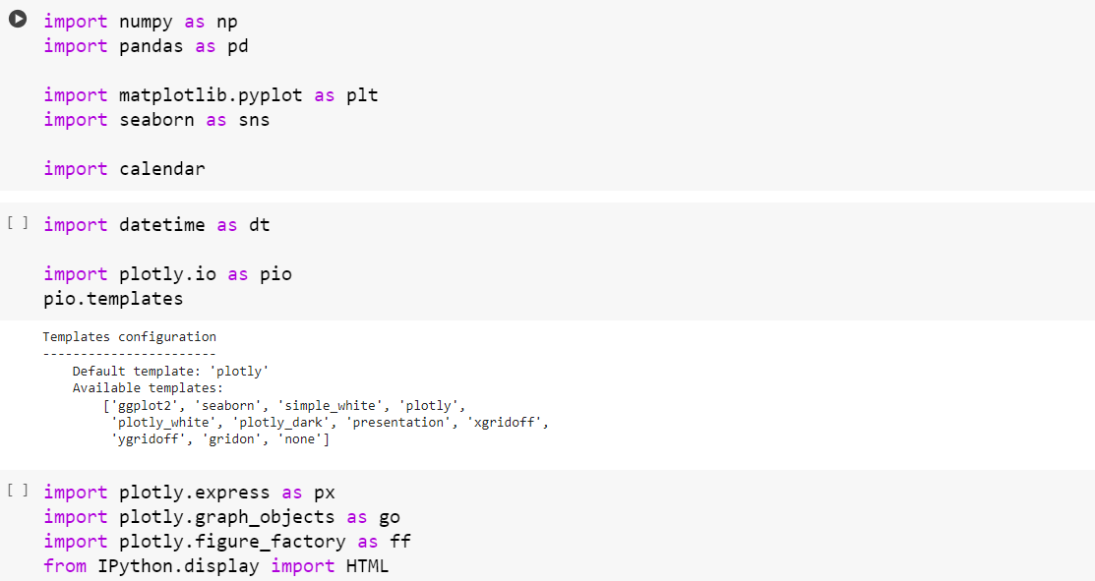
2. TÍNH KHẢ THI CỦA SẢN PHẨM
1. XỬ LÝ DỮ LIỆU

Slide 8
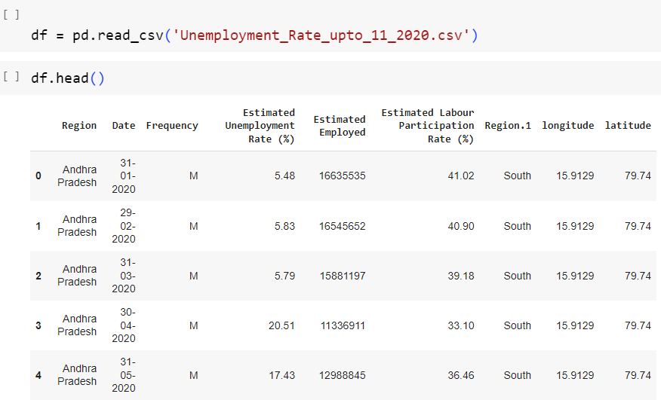
Data import

Slide 9
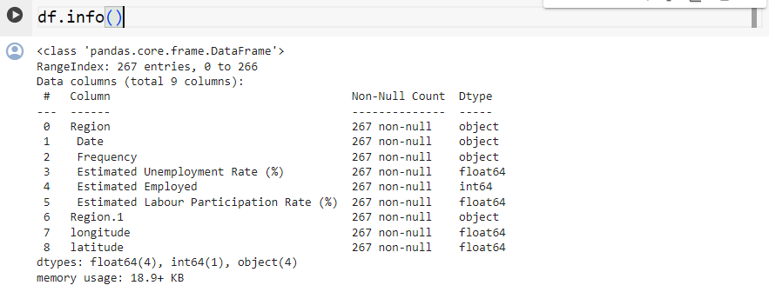
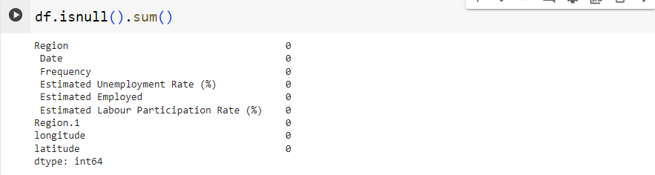

Slide 10
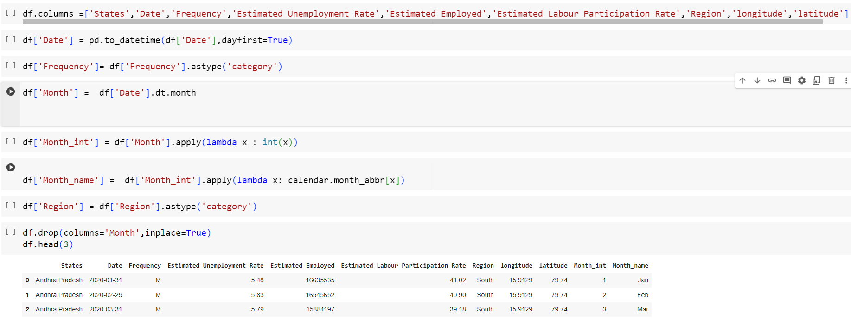

Slide 11
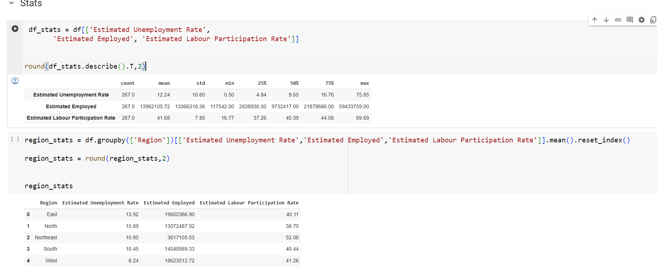

Slide 12
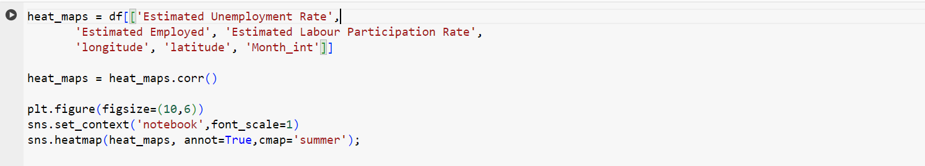
Biểu đồ heatmap:

Slide 13
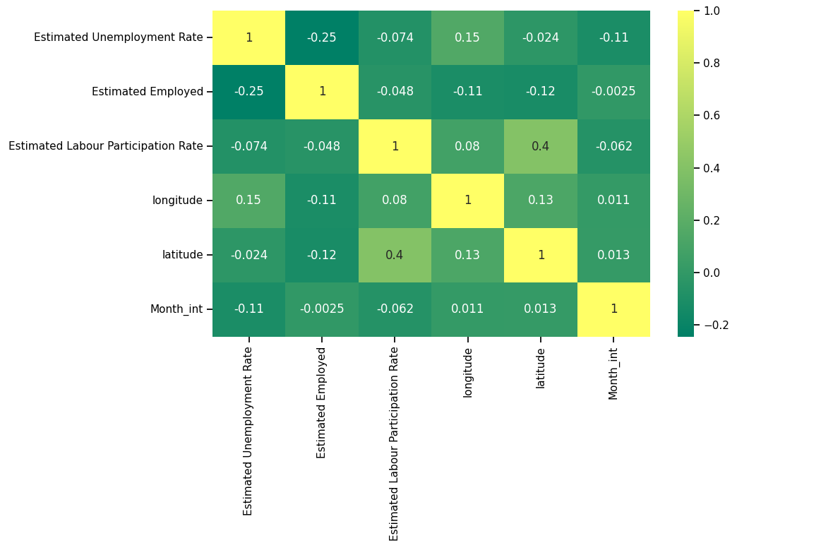

Slide 14
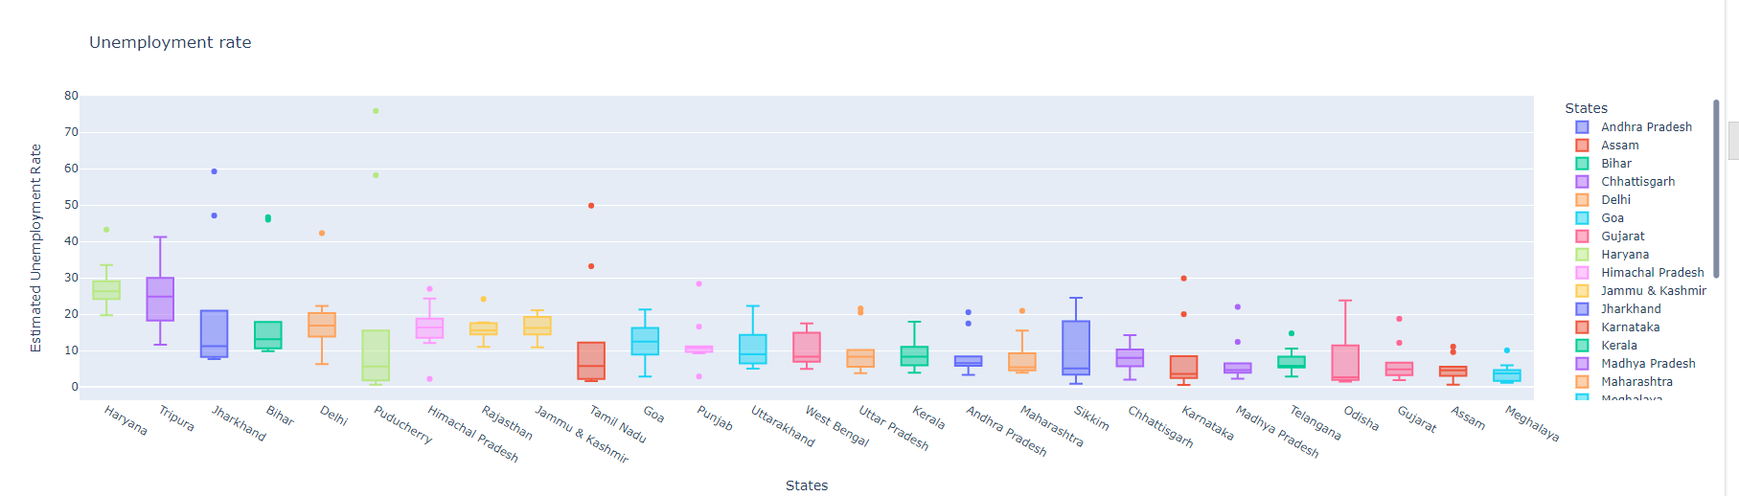
Biểu đồ boxplot:

Slide 15
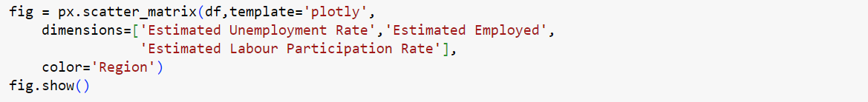
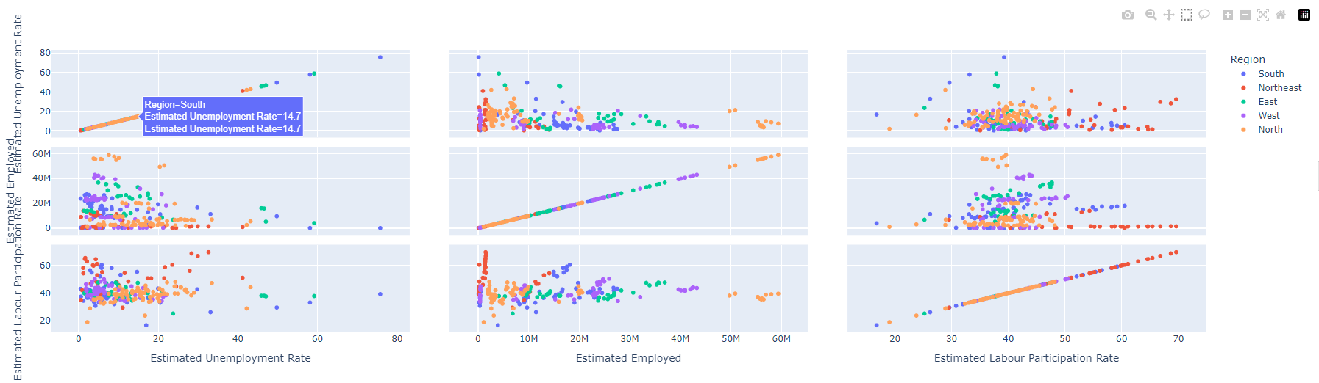
Biểu đồ scatter plot (biểu đồ phân tán)

Slide 16
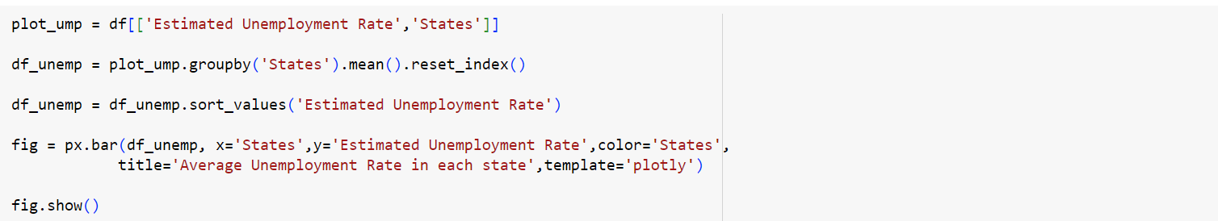
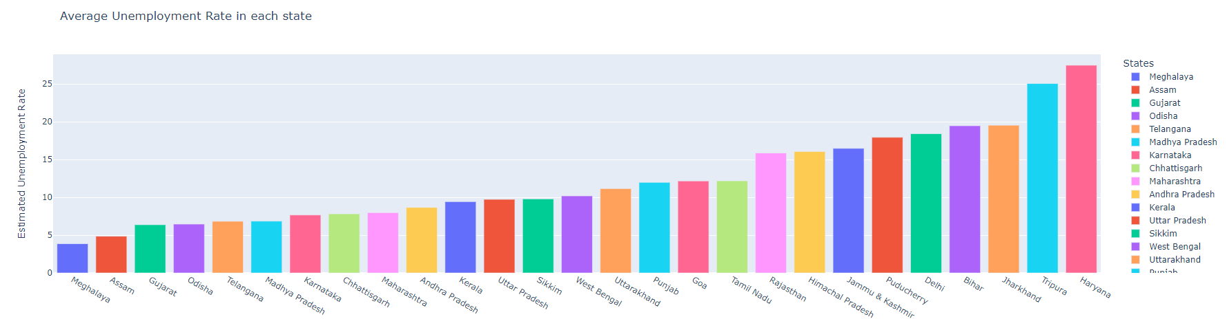
Biểu đồ cột:

Slide 17
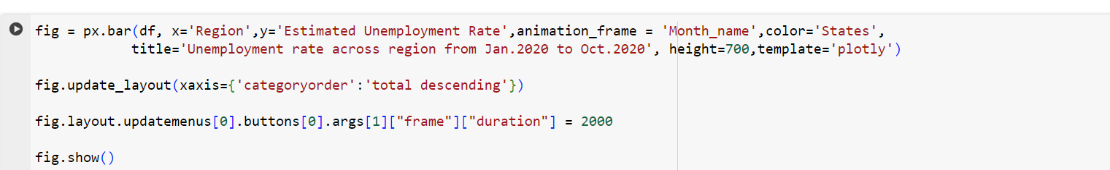
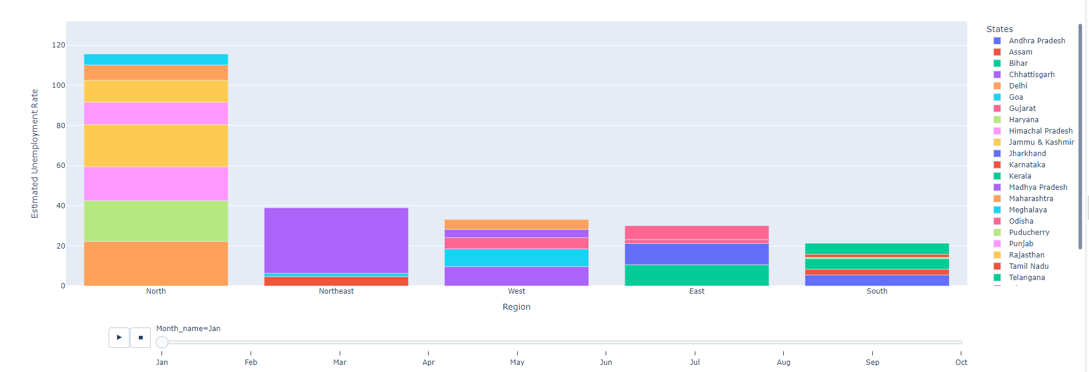
Biểu đồ stacked bar

Slide 18
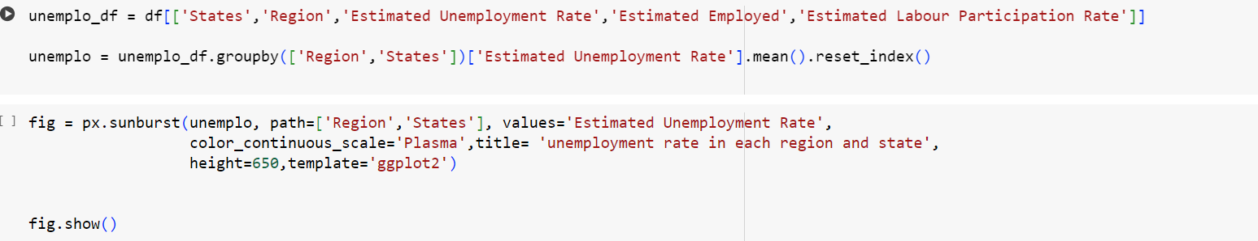
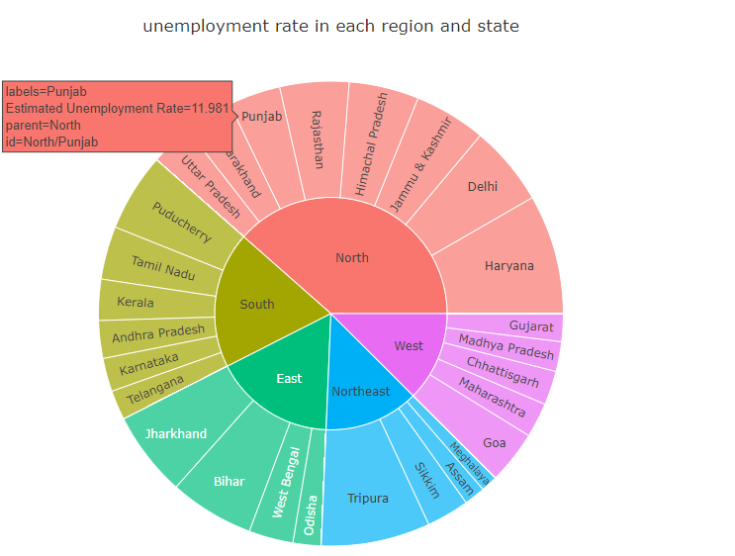
Biểu đồ tròn (pie chart)

Slide 19
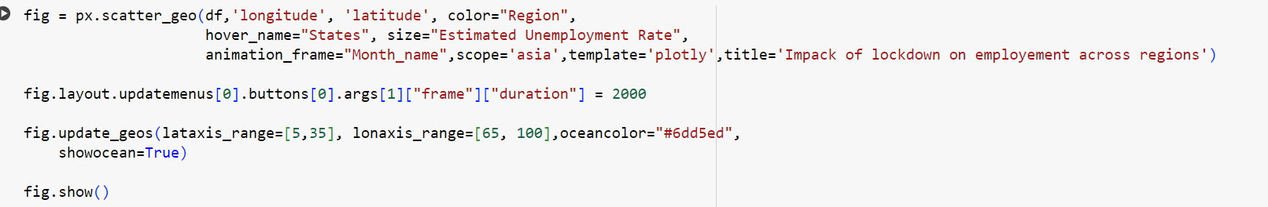
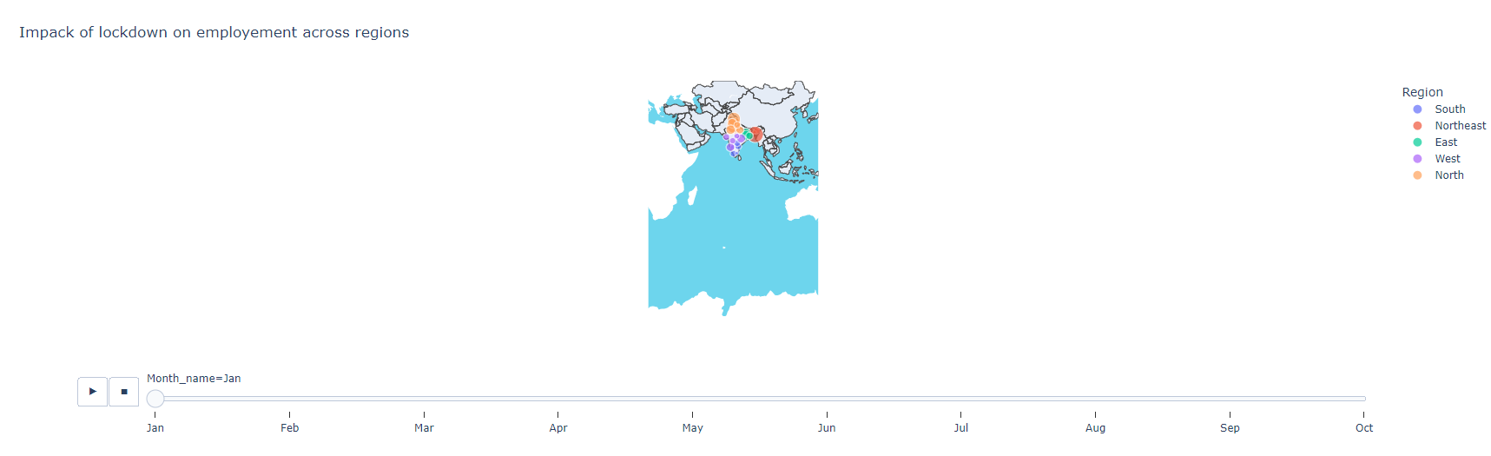
Biểu đồ địa lý

Slide 20
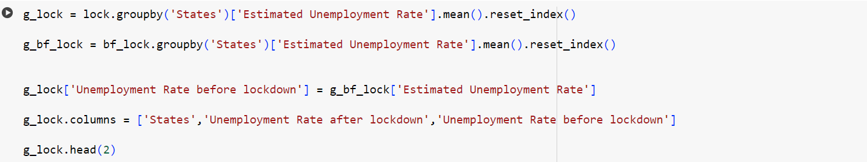
Biến thể của bar chart:

Slide 21
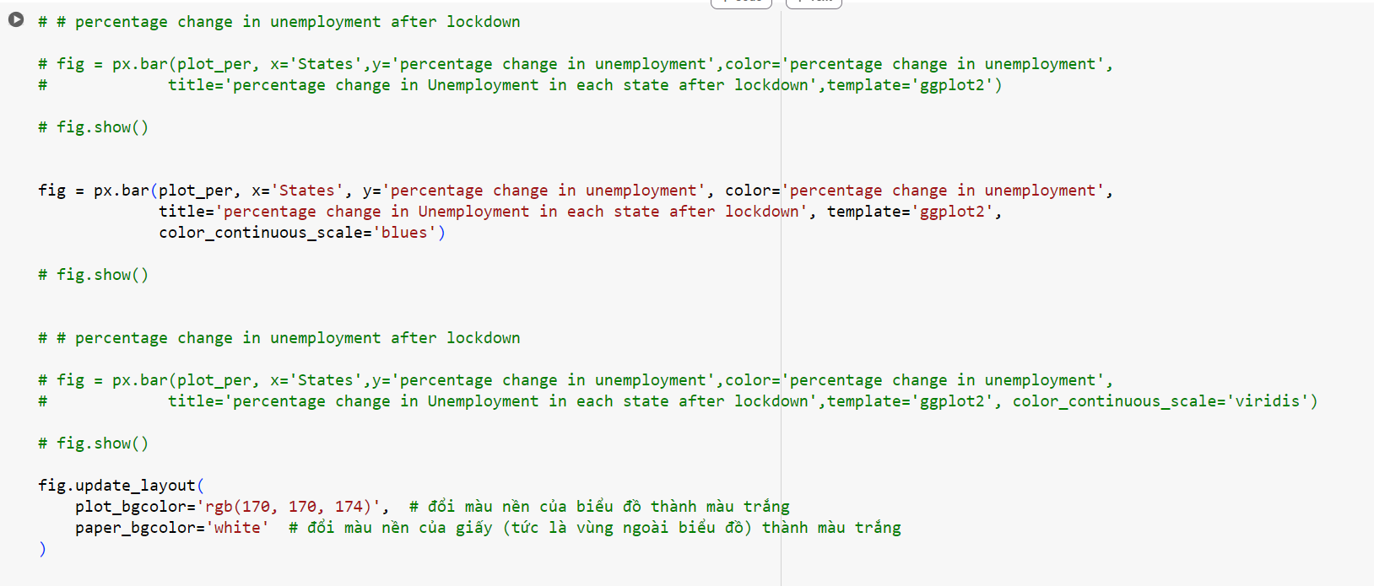
Biến thể của bar chart:

Slide 22
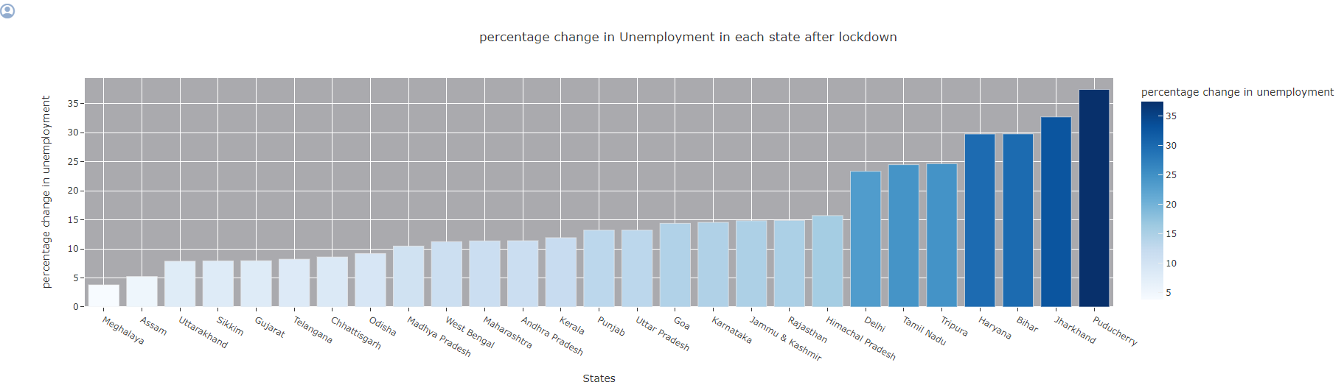
Biến thể của bar chart:

Slide 23
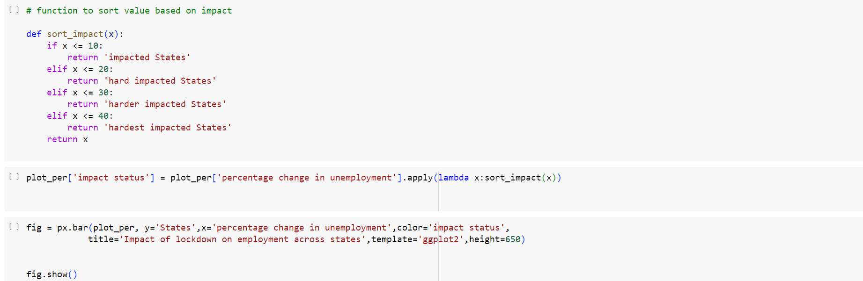
Biểu đồ ngang:

Slide 24
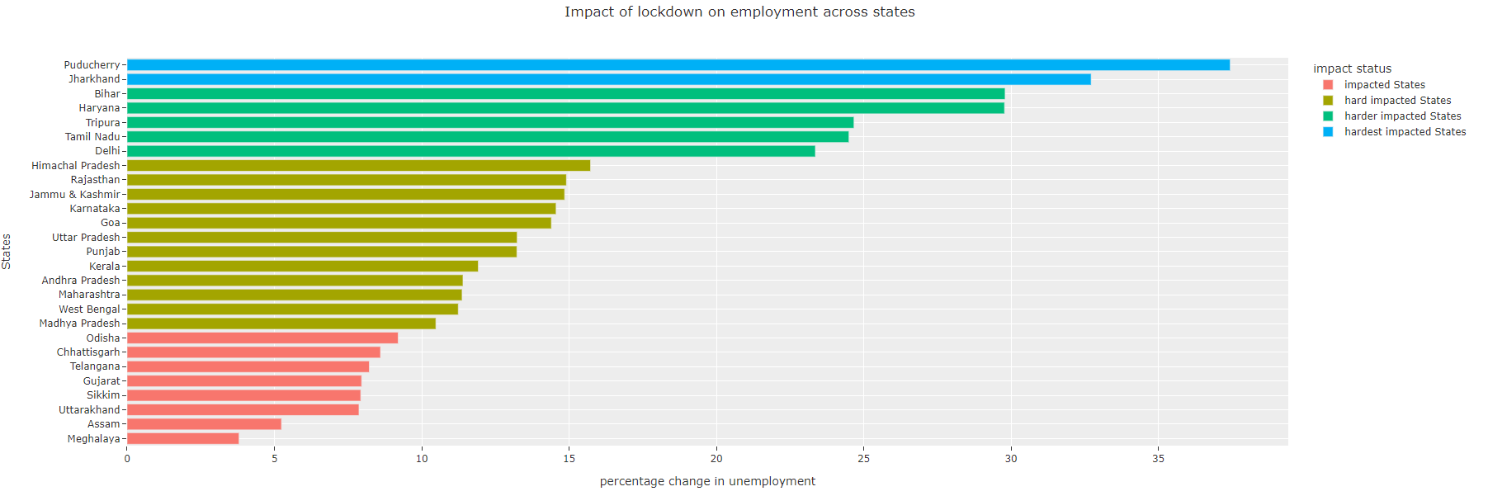
Biểu đồ ngang:

Slide 25
KẾT LUẬN
Một lần nữa nhóm em xin chân thành cảm ơn thầy Nguyễn Đắc Hiếu đã tận tình hướng dẫn chúng em hoàn thành bài tập lớn này một cách tốt nhất.
Sau khi hoàn thành đề tài, các thành viên trong nhóm đã hiểu thêm và biết cách để áp dụng các kỹ thuật trực quan hóa dữ liệu

Slide 26

THANK YOU FOR WATCHING

